Slide 1
Úvod do strojového učení v systému R (mh-eHW3)
Jakub Genči
13.5.2022

Slide 2
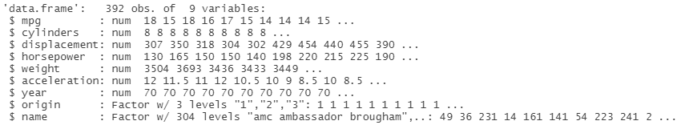
Dáta
Auto dataset
Atribút ‘name’ sa nepoužíva

Slide 3
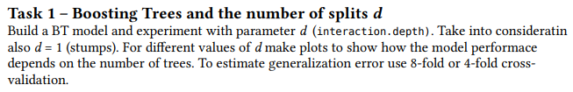
Úloha 1
Použijeme knižnicu (package) ‘glm’
Budeme robiť 8-fold cross-validation (parameter cv.folds)

Slide 4
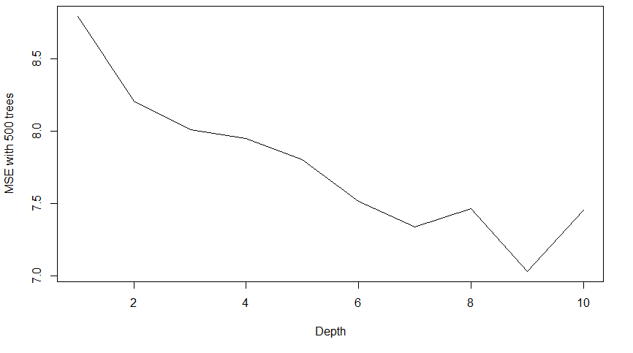
Úloha 1 – parameter depth
Mean sqaured error
500 stromov

Slide 5
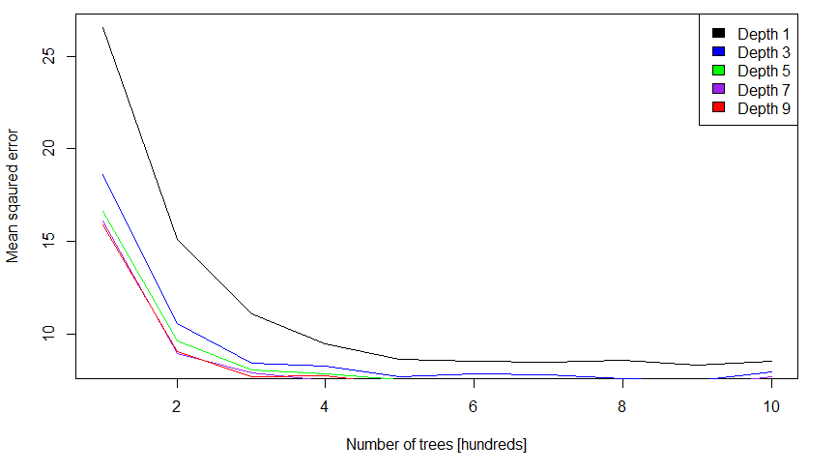
Úloha 1 – hĺbka a počet stromov
Počet stromov od 100 do 1000 (po 100 stromoch)
Hĺbky od 1 do 10

Slide 6

Úloha 3
Knižnice ‘glm’ a ‘randomForest’
8-fold cross-validation

Slide 7
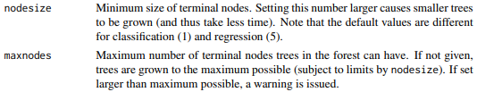
Úloha 3 – parameter tuning
Boosting trees
Žiadna tune funkcia
Nebudeme pracovať s parametrami z úloh 1 a 2
Zostáva:
Minimum pozorovaní v liste
Parameter ‘bag.fraction’
Random Forest
nodesize, maxnodes – súvisia spolu

Slide 8
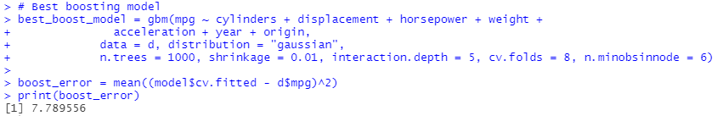
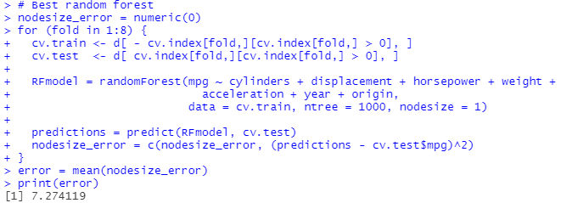
Výsledky
Boosting trees:
Random forest:

Slide 9
Užitočné zdroje
Zadanie:
https://ufal.mff.cuni.cz/~holub/2022/docs/MH-eHW3.2022.pdf
Môj kód
https://github.com/GenciJakub/MLinR

